Slide 1



Quelques attentes des propriétaires
DIAPORAMA
Support réalisé dans le cadre de la séquence formative n° 14
Février 2024

Slide 2

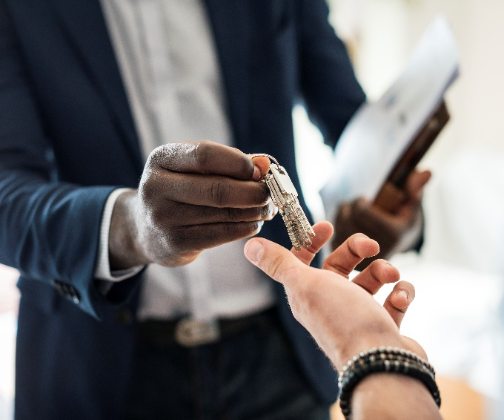
1 – Payer le loyer sans retard

Slide 3
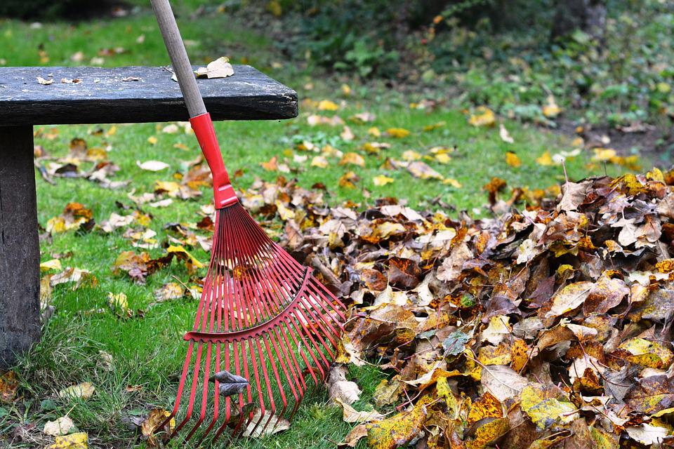
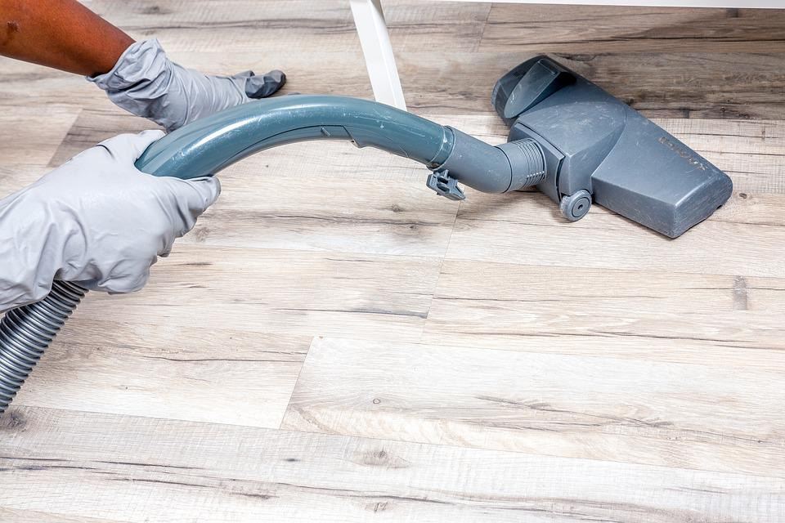
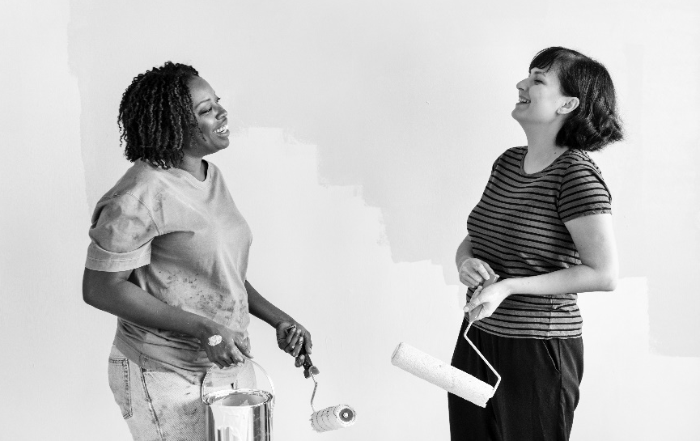
2 – Respecter et entretenir le bien
(la maison ou l’appartement)

Slide 4
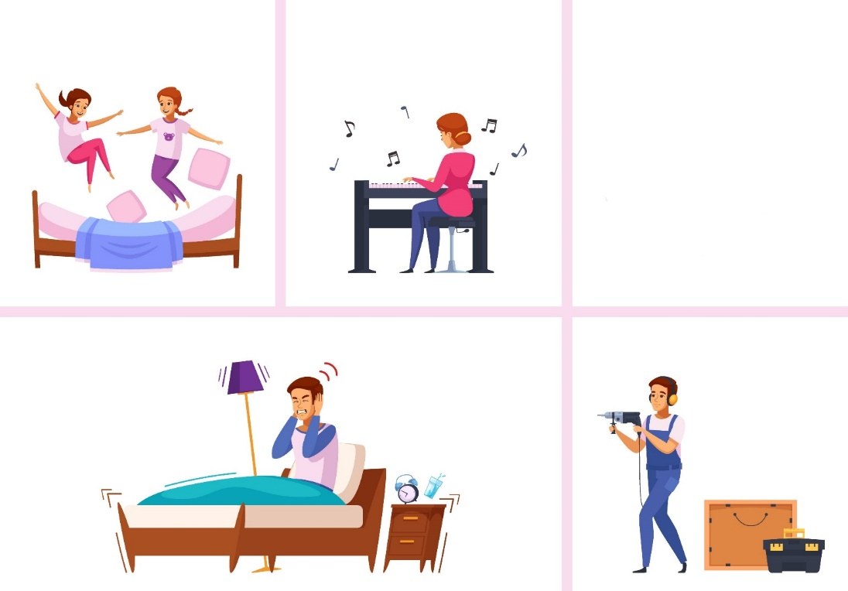

3 – Respecter le voisinage

Slide 5


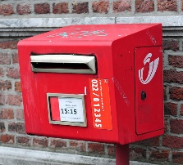
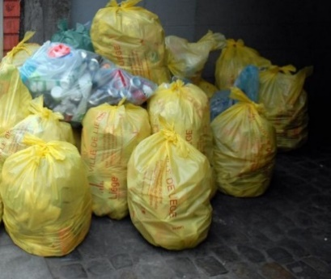
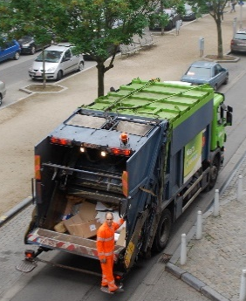

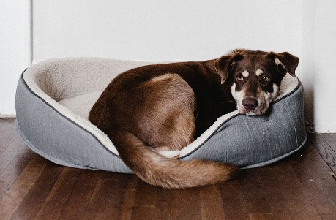
4 – Respecter la loi, les règlements, le contrat
3 mois
NON
X X

